Slide 1




홀인원
스크린 골프 예약 서비스
원(One)팀
전현석, 정성균, 이상민, 정요셉, 최예나
하이미디어 천호 풀스택 Mini Project 01

Slide 2


Contents
01. 플로우 차트
02. 설계
03. 코드리뷰
Mini Project 01 원(One)팀
전현석, 정성균, 이상민, 정요셉, 최예나

Slide 3
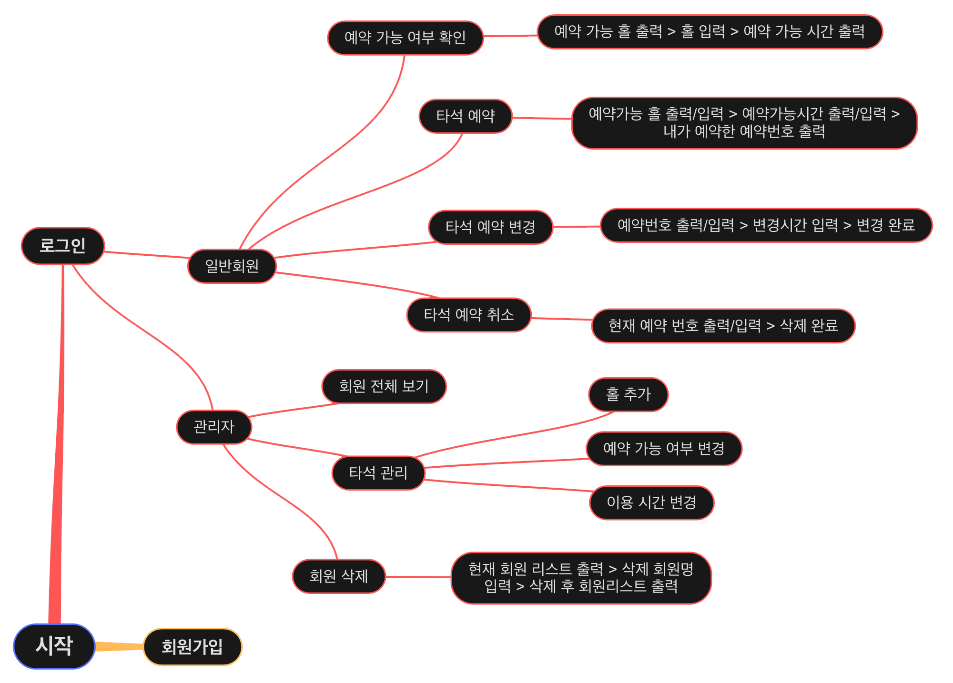

01. 플로우 차트
회원 주요 흐름
회원 가입 후 로그인을 통해
스크린 골프 타석을 예약하는 시스템으로
예약일은 로그인한 시점의 날짜이며,
예약 시간은 타석(hall)테이블에
등록된 시간으로 예약 가능
회원 가입 → 로그인 →
예약가능여부확인 or 예약 or 예약 변경 or 예약취소
관리자 주요 흐름
회원리스트 검색, 타석 관리, 회원삭제 메뉴관리
로그인 →
전체회원 조회 or 타석 관리 or 회원 삭제

Slide 4
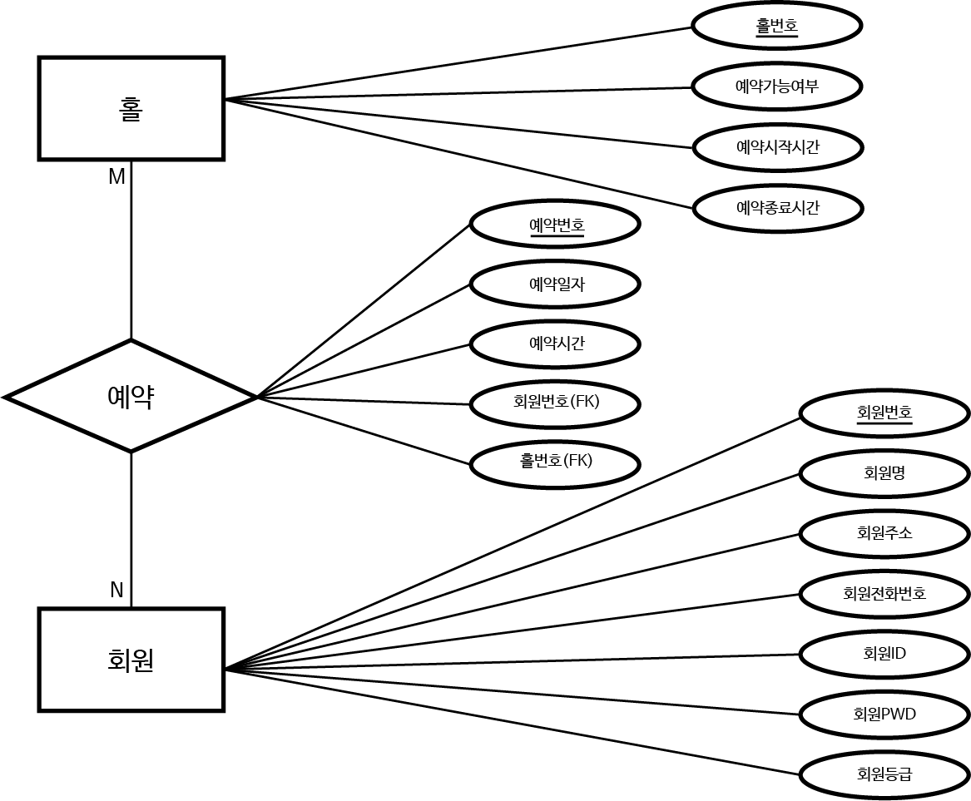
02. 설계 ER 다이어그램

Slide 5
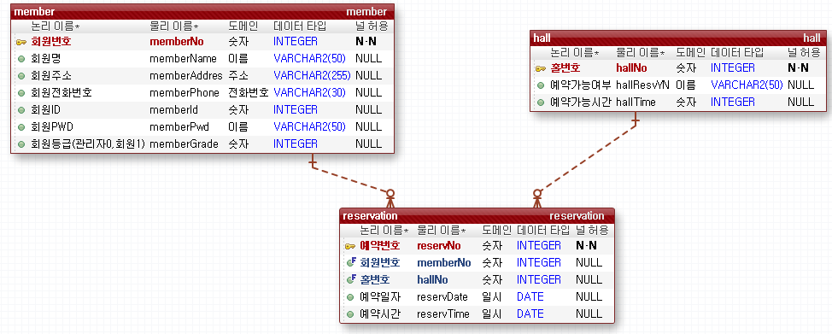
02. 설계 ERD 테이블 구성

Slide 6

코드 리뷰
클래스 및 메서드 기능 설명

Slide 7
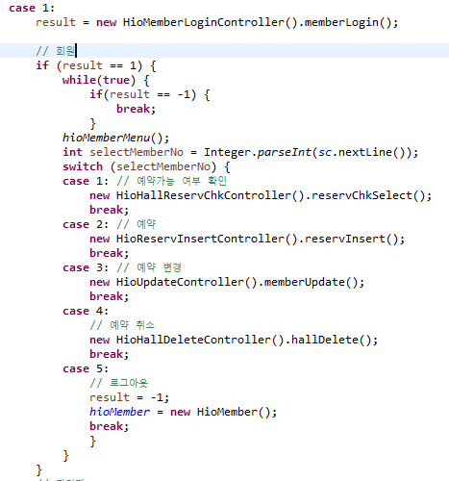
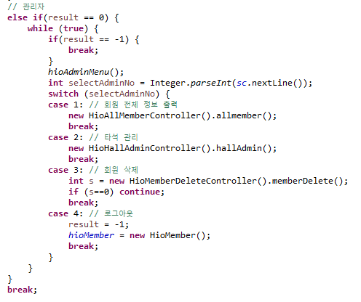
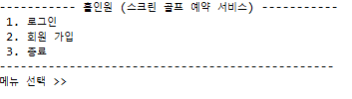
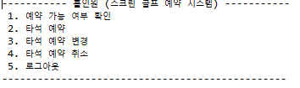

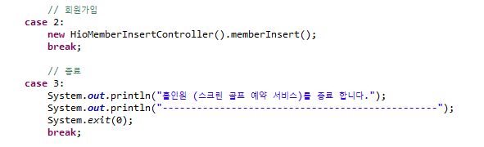
메인 메인화면 (HioMain)
실행 시,
로그인 / 회원가입 / 종료 3개의 메뉴
로그인 > result = 회원등급 ( 0 = 관리자
1 = 회원 )

Slide 8
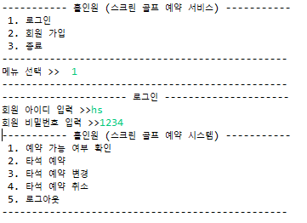
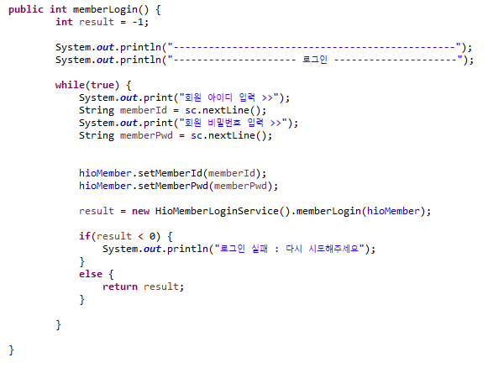
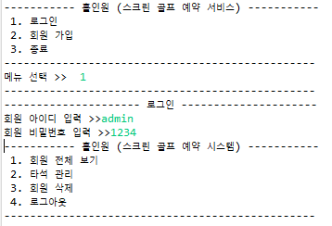
회원 로그인 (HioMemberLoginController)
MEMBER 테이블 > Select
MEMBER 테이블에서 입력한 ID, PWD로 조회
HioMemberLoginService().memberLogin(hioMember)
SELECT * FROM MEMBER WHERE MEMBERID=? AND MEMBERPWD=?
조회 후 MemberGrade로 관리자 또는 일반회원 구분

Slide 9
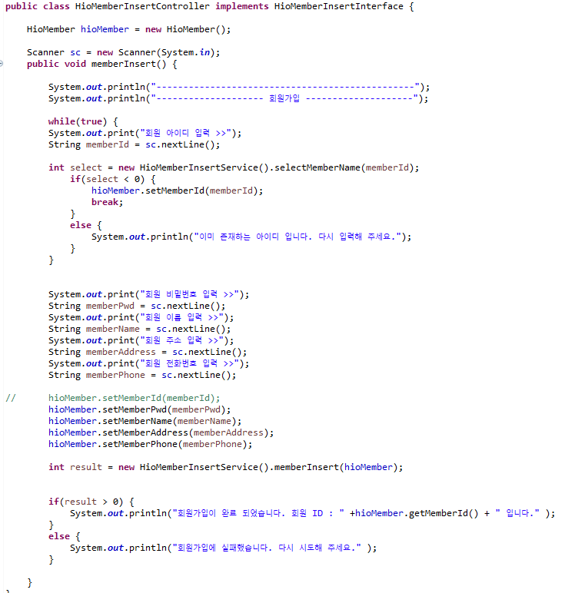
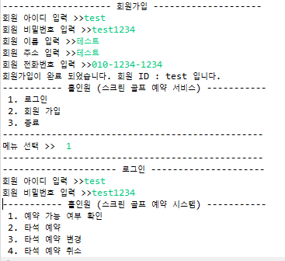
회원 회원가입 (HioMemberInsertController)
Member 테이블 > SELECT
MEMBER 테이블에서 SELECT 후 입력받은 ID와 비교
HioMemberInsertService().selectMemberName(memberId)
SELECT memberid FROM MEMBER WHERE memberid=?
MEMBER 테이블 > INSERT
입력받은 값을 MEMBER 테이블에 INSERT (memberno = 시퀀스)
HioMemberInsertService().memberInsert(hioMember) INSERT INTO MEMBER VALUES(MEMBERNO_SEQ.nextval, ?, ?, ?, ?, ?, ?)

Slide 10
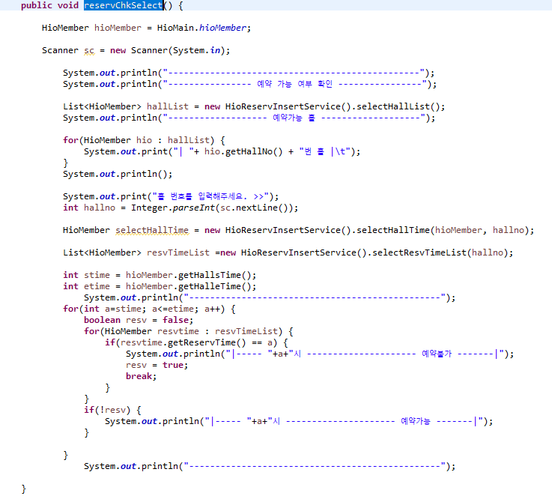
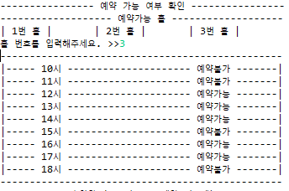
회원 예약 가능 여부 확인 (HioHallReservChkController)
타석 테이블에서 예약가능 한 타석 확인 - HALL SELECT
HioReservInsertService().selectHallList
SELECT * FROM HALL WHERE hallresvyn = 'Y' ORDER BY hallno
타석 테이블에서 특정 타석의 이용시간 조회 – HALL SELECT
SELECT hallstime, halletime FROM HALL WHERE hallno=?
예약 테이블에서 해당 타석 예약 내역 조회 – RESERVATION SELECT
SELECT * FROM RESERVATION WHERE hallno = ?
이용 시작시간 부터 이용종료 시간까지 for문 예약 테이블에 예약된 시간에 따라 예약불가 또는 예약가능 출력

Slide 11
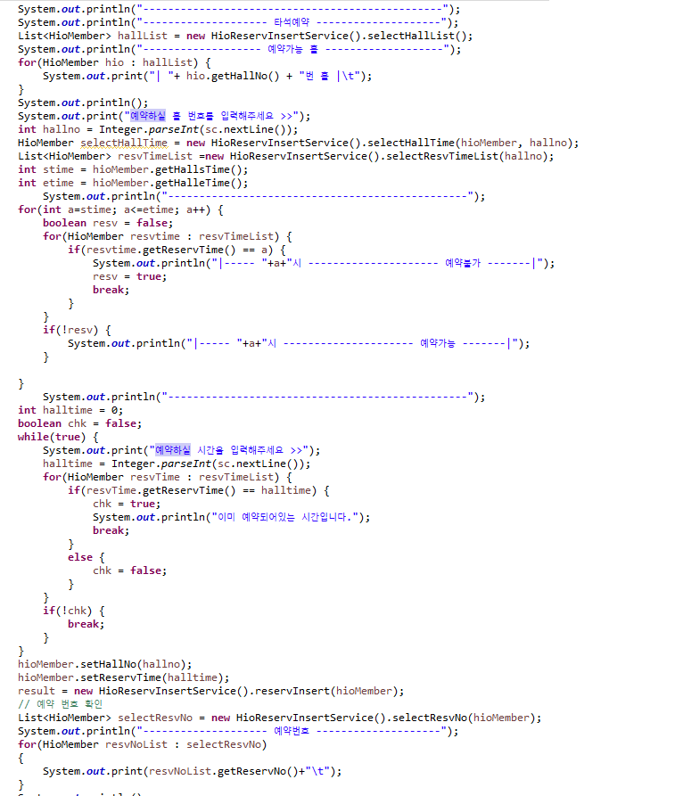
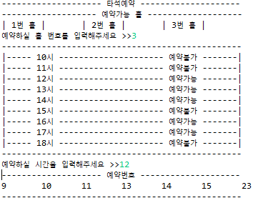
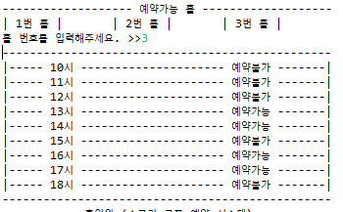
회원 타석 예약 (HioReservInsertController)
예약할 홀을 선택 > 해당 홀에 예약 내역 출력 > 예약 시간 선택 > 예약 완료 후 내 예약 내역 출력(예약번호)
입력받은 타석 번호, 예약 시간으로 예약 테이블에 Insert
HioReservInsertService().reservInsert(hioMember);
INSERT INTO RESERVATION VALUES(RESERVNO_SEQ.nextval, ?, ?, SYSDATE, ?)

Slide 12
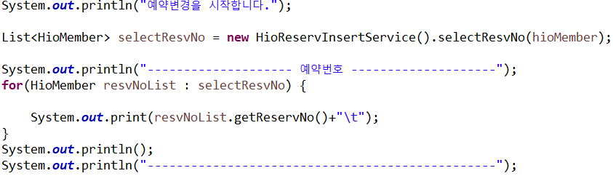
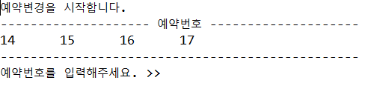
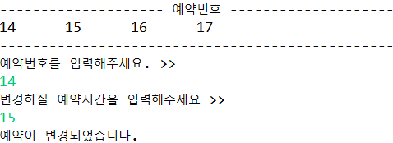
회원 타석 예약 변경
HioUpdateController
a. 회원정보 테이블의 ‘memberGrade’ 컬럼의 값이 ‘1’이면 회원으로 로그인
b. 처음 진입하면 아래와 같이 본인이 예약한 예약번호 출력해 확인 가능
계정에 저장된 예약 번호 중 수정할 예약번호를 입력해 예약시간 수정

Slide 13
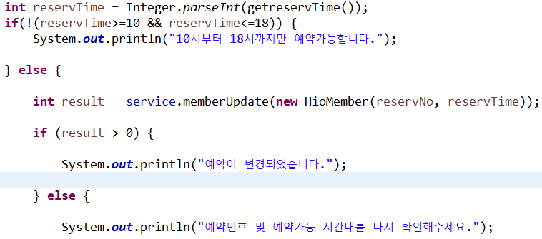
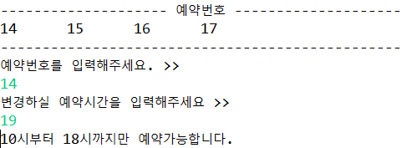
- 수정한 시간을 입력 받아 넘기는 구문 (영업시간내에만 예약가능)
2. HioUpdateService
public int memberUpdate(HioMember hioMember)
memberUpdate테이블에 reservNo, reservTime을 전달해 update시키는 메소드. 반환값 있음.
3. HioUpdateDAO
public int memberUpdate(Connection conn, HioMember hioMember)
실행 쿼리문; UPDATE RESERVATION SET RESERVTIME=? WHERE RESERVNO=? ;

Slide 14
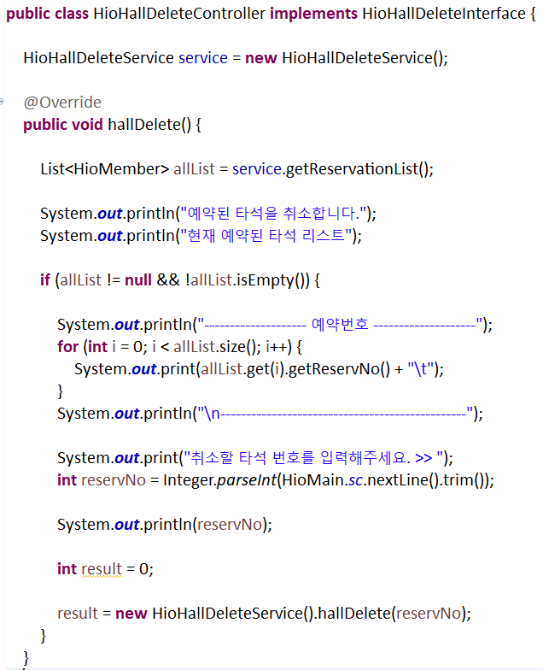
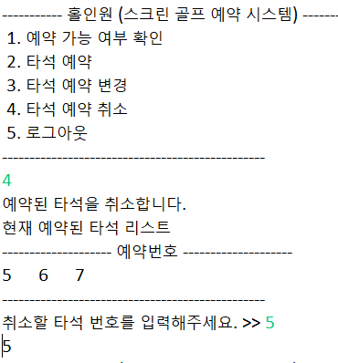
회원 타석 예약 취소
예약 테이블 확인 후 특정 타석에 대한 예약 내역 조회
취소할 타석 정보를 받아 해당 내용 삭제
Public List<HioMemeber> selectReservno(Connection conn)
select * from reservation WHERE memberno=? ORDER BY reservno
Public <HioMemeber> selectByReservno(Connection conn, int reservNo )
select * from reservation where reservNo=?
Public int hallDelete(Connection conn, int reservNo)
delete from reservatipn where reservno=?

Slide 15
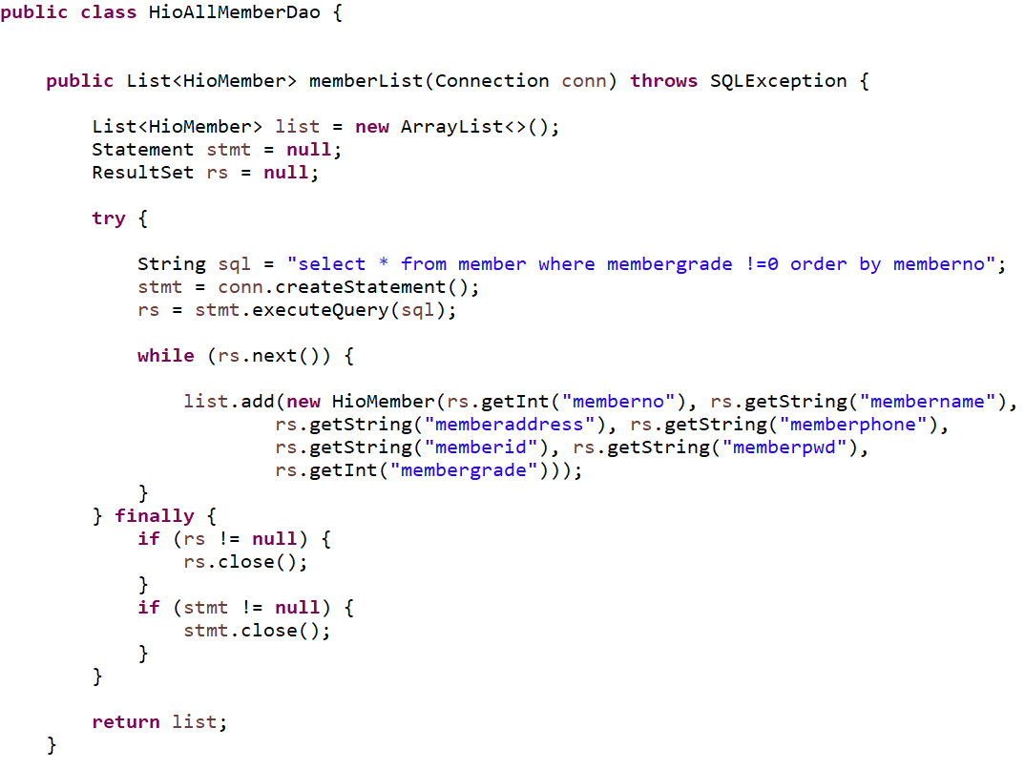
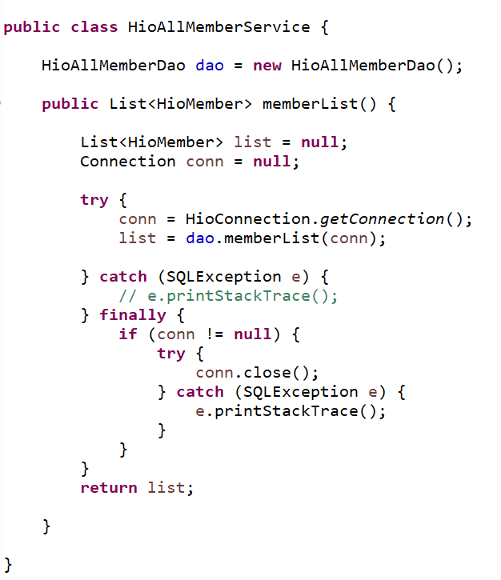
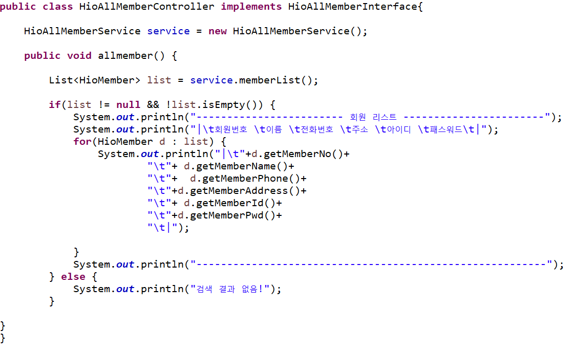
관리자 회원 전체 보기
1. HioAllMemberDao
2. HioAllMemberService
3. HioAllMemberController
1. Membergrade 값이 ‘0’인 관리자 계정으로 로그인 했을때
보여지는 메뉴에서 회원 전체보기 메뉴 들어가기
2. 사용자가 회원가입을 하면 저장되는 member 테이블의 정보를 받아
관리자가 아닌 회원의 전체 정보를 출력
3. 관리자 정보만 있거나 회원의 정보가 없으면 “검색 결과 없음!”을 출력
실행 쿼리문
“select * from member order membergrade !=0 by memberno”;

Slide 16
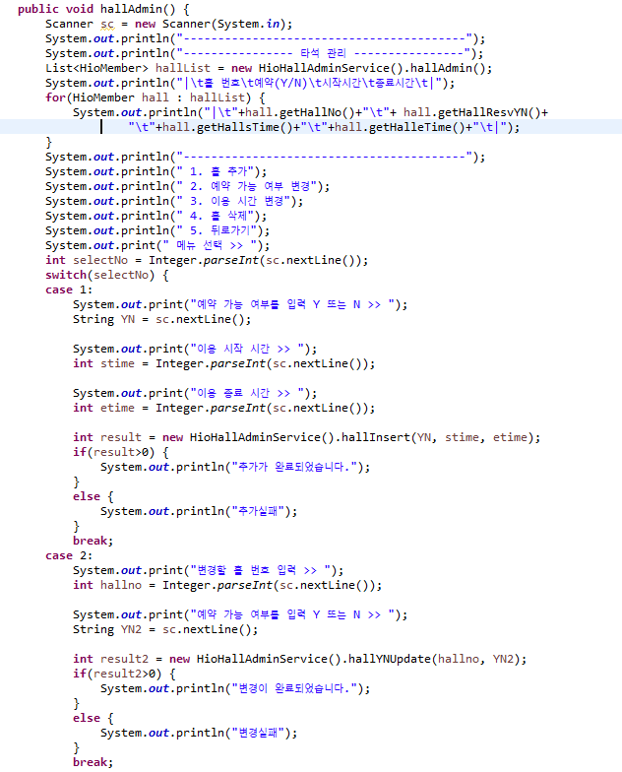
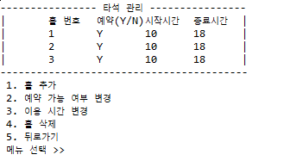

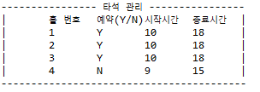

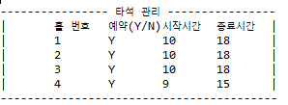
관리자 타석 관리 (HioHallAdminController)
타석추가
HALL 테이블 > Insert
입력된 값을 HALL 테이블에 Insert
(hallno은 MAX(hallno)+1로 최대값 +1)
HioHallAdminService().hallInsert(YN, stime, etime);
INSERT INTO HALL VALUES((select MAX(hallno)+1 FROM hall), ?, ?, ?)
예약가능여부 변경
HALL 테이블 > Update HALLRESVYN 컬럼 값 변경
HioHallAdminService().hallYNUpdate(hallno, YN2);
UPDATE HALL SET hallresvyn=? WHERE hallno=?

Slide 17
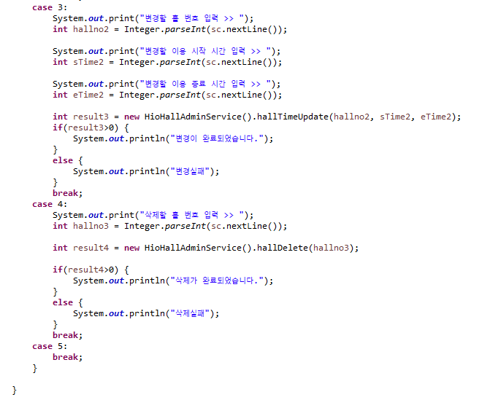
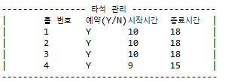

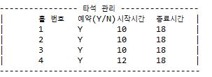


관리자 타석 관리 (HioHallAdminController)
이용시간 변경
HALL 테이블 > Update
HALLSTIME , HALLETIME 컬럼 변경
HioHallAdminService().hallTimeUpdate(hallno2, sTime2, eTime2);
UPDATE HALL SET hallstime=?, halletime=? WHERE hallno=?
타석 삭제
HALL 테이블 > Delete
입력한 hallno의 값에 해당하는 HALL정보 삭제
HioHallAdminService().hallDelete(hallno3);
DELETE FROM HALL WHERE hallno=?

Slide 18

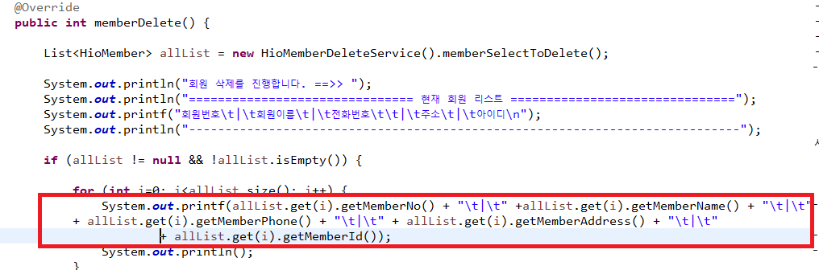
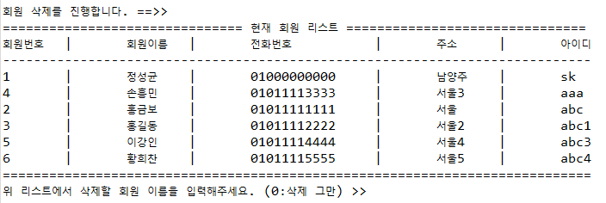
관리자 회원 삭제
1. HioMemberDeleteController
2. HioMemberDeleteService
3. HioMemberDeleteDao
1. HioMemeberDeleteController.java
회원정보 테이블의 ‘memberGrade’ 컬럼 값이 ‘0’이면 관리자로 로그인
b. 처음 진입하면 현재 회원 리스트 보여 주며, 리스트에서 삭제할 회원이름을 입력 받아 회원 삭제를 진행
리스트 외 이름 입력하면 ‘삭제할 이름을 입력해주세요~” 라는 메시지가 계속 나타남.
삭제를 원치 않을 경우 ‘0’을 눌러 종료

Slide 19
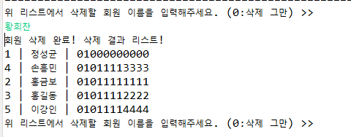
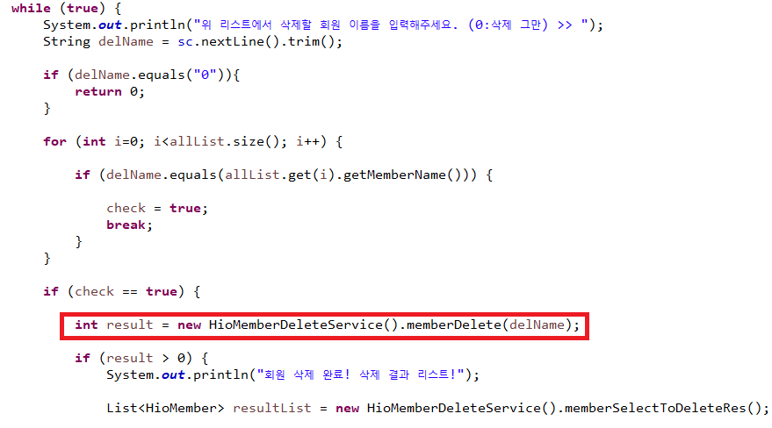
정상적인 회원명을 입력하면 아래와 같이 삭제 후
전체 리스트가 나옴
소스 - 삭제회원명 입력 받아 넘기는 구문

Slide 20
2. HioMemeberDeleteService.java
public int memberDelete(String delName)
삭제할 회원명(delName)을 매개변수로 받아 DAO클래스 파일로 전달해 member테이블에서 해당 회원을 삭제하고 반환값 받음
List<HioMember> memberSelectToDelete()
현재회원의 리스트를 단순 출력해주는 메소드. 삭제할 회원명을 입력 받을때 참고로 보여주기 위한 리스트
List<HioMember> memberSelectToDeleteRes()
삭제된 후 다시 전체 회원 리스트를 받는 메소드
3. HioMemberDeleteDao.java
public int memberDelete(Connection conn, String delName)
실행 쿼리문 : delete from member where membername=?
public List<HioMember> selectToDelete(Connection conn)
실행 쿼리문 : select * from member
public List<HioMember> selectToDeleteRes(Connection conn)
실행 쿼리문: select * from member
DAO 내 메소드별 실행 쿼리문

Slide 21



THANK YOU
2022.10.27 Thu
홀인원 스크린 골프 예약 서비스
이상 원(One)팀 프레젠테이션이었습니다.
Mini Project 01 원(One)팀
전현석, 정성균, 이상민, 정요셉, 최예나

